Slide 1
嵌套查询（子查询）

Slide 2
概念
查询块：一个select-from-where语句称为一个查询块。
嵌套子查询： select-from-where (select-from-where)
利用多个简单查询构成复杂查询（结构化）
为什么要用子查询
某一元素是否是某一个集合的成员;
某一个集合是否包含另一个集合;
测试集合是否为空.
….

Slide 3
where中的子查询
子查询通常被嵌入在 WHERE子 句中，可以构造出逻辑关系相对复杂但可以描述清晰的查询条件
Where:
Exp θ(单值)
Exp in (集合)
[Not]Exists (集合)
Exp θ all/any (集合）
返回单值；
返回集合；
父查询 Q₁
SELECT ……
FROM ……
WHERE ……
子查询 Q₁₁
SELECT ……
FROM ……
WHERE ……

Slide 4
WHERE子查询返回单值
出现常量的地方都可以用子查询代替，子查询返回的是一列中的一个记录值
例如：S1公司的经理
条件：=
替代常量部分的子查询，返回结果最多只能1个值，否则结果会出错
SELECT name
FROM MovieExec
WHERE cert=
(SELECT presC
FROM studio
WHERE name=‘S1‘)
其他运算符：>, >=, <, <=, !=
SELECT
FROM Studio,MovieExec
WHERE Studio.name=‘S1' AND presC= cert
MovieExec.name

Slide 5
WHERE子查询返回多值
当子查询的查询结果是一个集合，需要在WHERE子句中引入集合谓词
WHERE子句中的集合谓词主要有：
IN 谓词：标量与集合量之间的属于比较
expr [ NOT ] IN ( subquery )
EXISTS 谓词：是否为空集的判断谓词
[ NOT ] EXISTS ( subquery )
限定比较谓词：标量与集合中元素之间的量化比较
expr θ SOME|ANY|ALL ( subquery )

Slide 6
WHERE子句中的谓词
WHERE子句中子查询可以用多个谓词
IN
EXISTS
ALL
ANY
NOT (before expression)
运算符 | 含义
[NOT]IN | 字段的值是否在所选集合中
[NOT]ANY | 是否将字段的值与子查询返回结果中的一个值进行比较（ANY：满足一个条件为真）
[NOT]ALL | 是否将所选的值与集合中所有的值进行比较
[NOT]EXISTS | EXISTS表示一个子查询至少返回一行时条件成立，NOT EXISTS表示一个子查询不返回任何行时条件成立。

Slide 7
[NOT] IN子查询
基本语法：
表达式 [NOT] IN （子查询）
语义：判断表达式的值是否[不在]在子查询的结果中
基本语法中表达式的简单形式就是列名或常量
查询'MGM'、'Fox'及'Disney'公司发行的电影
SELECT title,year,studioname
FROM movies
WHERE studioName IN ('MGM','Fox','Disney')

Slide 8
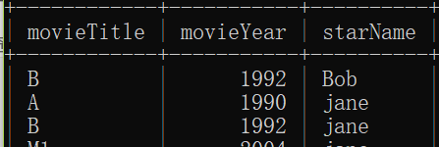
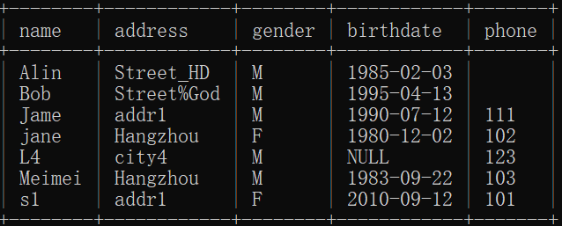
举例
查询演员出生日期在1980年12月2日的电影信息
SELECT MOVIETITLE
FROM STARSIN
WHERE STARNAME IN (SELECT NAME
FROM MOVIESTAR
WHERE BIRTHDATE='1980-12-02')

Slide 9
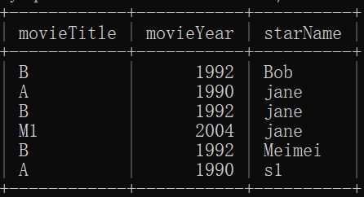
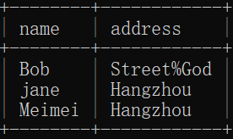
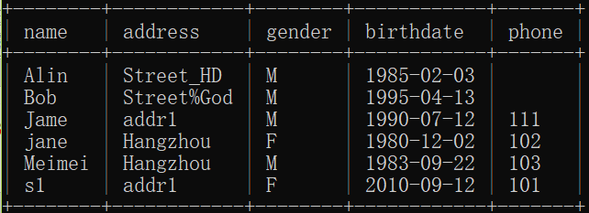
IN子查询讨论
表演B电影的所有演员的姓名、地址
SELECT name,address
FROM moviestar
WHERE name IN (SELECT starname FROM starsin
WHERE movietitle=‘B')
select name, address
from moviestar, starsin
where moviestar.name = starsin.starname and starsin.movieTitle = 'B'

Slide 10
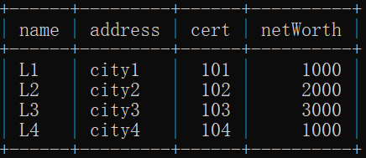
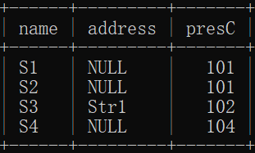
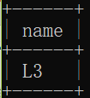
NOT IN子查询讨论
movieexec关系中查询不是电影公司经理的制片人
SELECT name
FROM movieexec
WHERE cert NOT IN (
SELECT presC
FROM studio
);

Slide 11
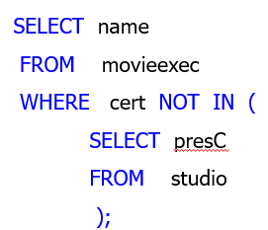
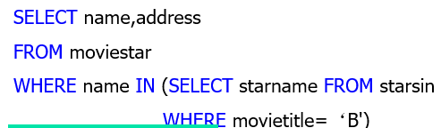
嵌套查询的处理顺序1
一般情况下，子查询的查询条件不依赖与父查询：嵌套查询中的子查询只需要被执行一次，然后利用所获得的中间查询结果来计算外层的查询语句
这样的子查询也被称为 ‘独立（不想管）子查询’，其处理顺序由 ‘内’ 到 ‘外’

Slide 12
嵌套查询的处理顺序2
在有些情况下，在‘子查询’中调用了外层查询中的表及其元组变量。随着外层元组变量的每一次的取值变化，都需要重新执行‘子查询’以获得相关的中间查询结果
这样的子查询也被称为 ‘相关子查询’，其处理顺序是由 ‘外’到‘内’，直至处理完外层查询表中的所有元组

Slide 13
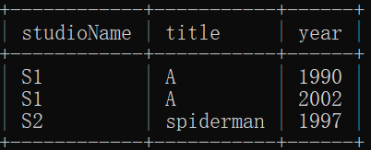
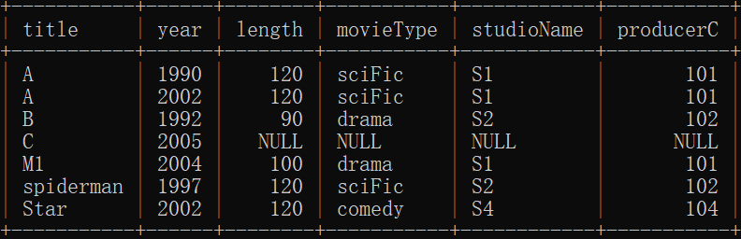
相关子查询
X为表movies的别名，也称为元组变量，可以用来表示表中一个元组
查找每个电影公司所制作的电影中，时长超过此公司所制作所有电影的平均时长的电影。
select studioName, title, year
from movies X
where length > (select avg(length)
from movies Y
where Y.studioName = X.studioName)
执行过程：
从外查询取一个元组；
执行内查询；
外查询where
Notes:
（1） x.studioName = S1 A 1990 120
子查询：avg()=111
Length > avg ➔ S1 A 1990
(2) S1 1990 2002
Avg() = 111
Length > → A1 A 2002
(3) B 90 S2
Avg = 105
Length < →
(4)

Slide 14
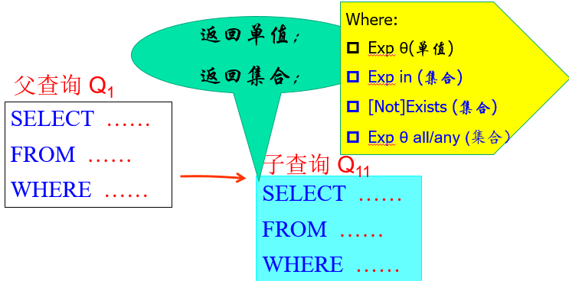
8/11 回顾
查询块：一个select-from-where语句称为一个查询块。
嵌套子查询： select-from-where (select-from-where)
利用多个简单查询构成复杂查询（结构化）
独立子查询
相关子查询

Slide 15
集合基数的测试-[NOT] EXISTS 子查询
基本语法：
[NOT] EXISTS （子查询）
语义：
子查询中有（无）元祖存在
子查询不返回任何数据
True/false

Slide 16
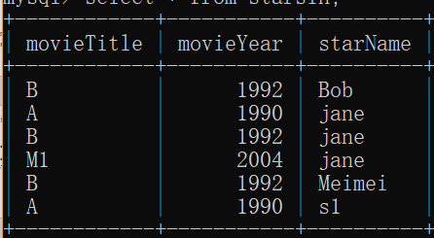
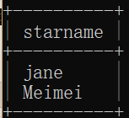
EXISTS查询示例
关系starsIn中, 查找与Bob共同出演了电影的演员.
Bob出演的电影 ∩ X出演的电影 非空
SELECT starname
FROM starsin s
WHERE EXISTS (SELECT *
FROM starsin t
WHERE t.starname !=s.starname
AND t.starname = ‘Bob’
AND t.movietitle=s.movieTitle
AND t.movieYear = S. movieYear)
通常为*,因为用于判断集合是否为空
Notes:
对于一个演员X，如果存在电影是是被X出演也被B出演，则X符合需求，出现在结果集中。

Slide 17
NOT EXISTS查询讨论
Example: 关系starsIn中, 返回没有出演B电影的所有演员姓名.
B 不属于 X出演的电影
Notes:
对于一个演员X，如果不存在姓名为X且出演电影为B的信息，则X符合需求，出现在结果集中。

Slide 18
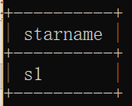
Example: Not EXISTS
SELECT starname
FROM starsin s
WHERE NOT EXISTS (SELECT *
FROM starsin t
WHERE t.starname=s.starname
AND t.movietitle=‘B')

Slide 19
集合之间的比较-θ-some/all子查询
基本语法：
表达式 θ ANY (子查询)
表达式的值至少与子查询结果中的一个值相比满足比较运算符θ
表达式 θ ALL(子查询)
表达式的值与子查询结果中的所有的值相比都满足比较运算符θ
基本语法中θ为比较运算符<,>,<=,>=,=,<>

Slide 20
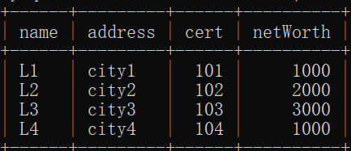
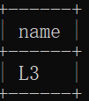
ALL
> (>=) All: 大于查询结果中的所有值
< (<=) All 小于查询结果中的所有值
!= (<>) All 不等于查询结果中的任何一个值
movieExec表中价值最高的制片人
SELECT name
FROM MovieExec
WHERE netWorth >= ALL (
SELECT netWorth
FROM MovieExec);
SELECT name
FROM MovieExec
WHERE netWorth >= (
SELECT MAX(netWorth)
FROM MovieExec);
Notes:
不相关子查询：返回制片人的价值信息
外查询：对于一个制片人，其价值大于等子查询结果中的所有值

Slide 21
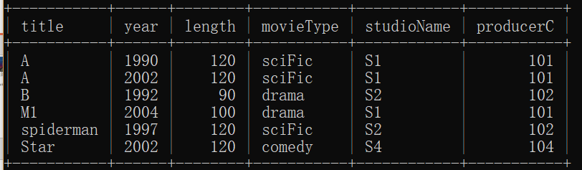
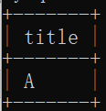
Any
> (>=) Any: 大于查询结果中的某个值
< (<=) Any 小于查询结果中的某个值
!= (=) Any 不等于(等于)查询结果中的某个值
同名但是不同发布年份的电影
SELECT title
FROM movies old
WHERE year<ANY (
SELECT year
FROM movies
WHERE title=old.title);
Notes:
相关子查询：
外查询：选定一个电影old
子查询：返回名称与old相同的所有电影的年份
外查询where:电影old的年份小于子查询结果中的某个值 （相同名称至少2个年份）
为什么选择< any: 外查询选择 A 1990时，满足条件，A出现在结果集中
选择A 2002时，不满足条件（避免A在结果集中的重复出现）

Slide 22
ANY，ALL谓词与聚集函数、IN谓词的等价转换关系
=
<>或!=
<
<=
>
>=
ANY
IN
--
<MAX
<=MAX
>MIN
>= MIN
ALL
--
NOT IN
<MIN
<= MIN
>MAX
>= MAX

Slide 23
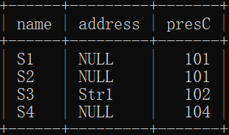
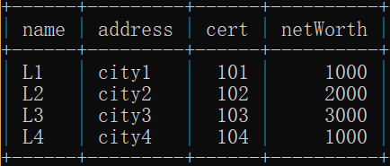
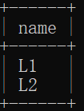
FROM 子句中的嵌套
派生表：作为查询对象
例如：S1公司及S3公司的经理
SELECT name
FROM MovieExec,(SELECT presC
FROM studio
WHERE name=‘S1' OR name=‘S3') s
WHERE cert=s.presC
Notes:
Select movieExec.name from movieexec,studio
Where cert = presC and (studio.name = ‘S1’ or studio.name = ‘S3’)

Slide 24
小结
SQL的语句的执行顺序
from子句组装来自不同数据源的数据
join
on
where子句基于指定的条件对记录行进行筛选
group by子句将数据划分为多个分组
使用聚集函数进行计算
使用having子句筛选分组
计算所有的表达式(select, distinct)
使用order by对结果集进行排序

Slide 25
广义笛卡尔积
等值连接
返回一个值
一般子查询
θ连接
返回多个值
非等值连接
表的别名
FROM
连接查询
子查询
子查询的位置
自连接
左外连接
WHERE
外连接
右外连接
EXITS
相关子查询
全外连接
NOT EXITS

Slide 26
Union (并）
Intersect（交）
Except（差）

Slide 27
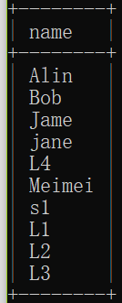
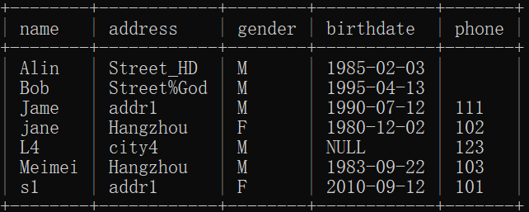
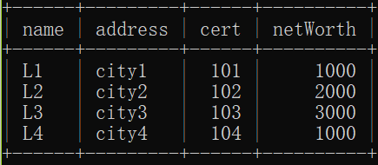
类似：交/差运算
子查询 intersect|except子查询
并运算——UNION
基本语法形式：
子查询 Union [ALL] 子查询
常情况下自动删除重复元组，若要保留重复的元组，则要带ALL。
select name from moviestar
union
select name from movieexec;
参与操作的列数必须相同；
对应项的数据类型也必须相同
所有演员和制片人的姓名
All

Slide 28

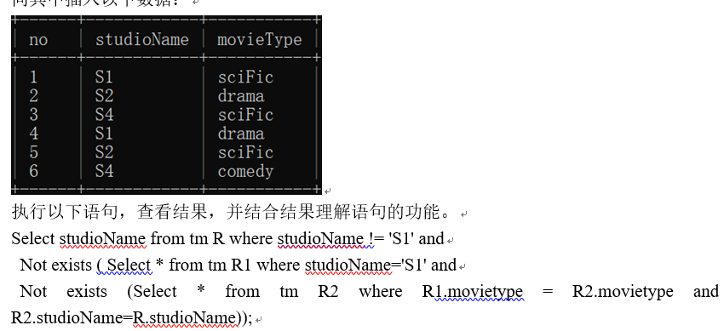

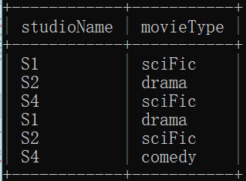
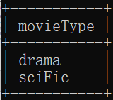
除法的SQL实现
拍摄过所有S1公司拍摄过的电影类型的电影公司
S1
Notes:
S2
S2

Slide 29




除法的SQL实现
拍摄过所有S1公司拍摄过的电影类型的电影公司
所有S1公司拍摄过的电影类型
x公司拍摄过的电影类型
Q
P
m是个电影类型
S1拍了
X拍了

Slide 30
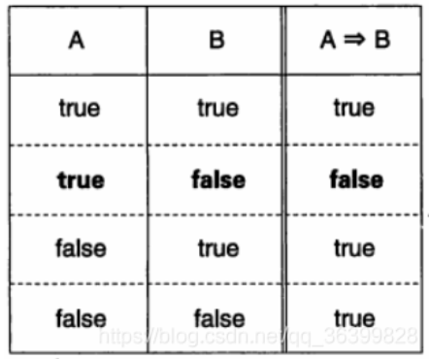

除法的SQL实现
拍摄过所有S1公司拍摄过的电影类型的电影公司
m是个电影类型
S1拍了
X没有拍
这样的m不存在

Slide 31
除法的SQL实现
拍摄过所有S1公司拍摄过的电影类型的电影公司
m是个电影类型
S1拍了
X没有拍
这样的m不存在
对一个电影公司X
这样的m不存在
取一个类型m
S1拍了m
X没有拍m
Notes:
Select studioName from movies R where
Not exists(Select * from movies R1 where studioName='Paramount' and
Not exists (Select * from movies R2 where R1.movietype = R2.movietype
and R.studioName=R2.studioName))

Slide 32
除法的SQL实现
拍摄过所有S1公司拍摄过的电影类型的电影公司
对一个电影公司X
这样的m不存在
取一个类型m
S1拍了m
X没有拍m
选择S1的电影类型
选择一个电影公司X！=S1
X+S1的电影类型？
Select studioName from movies R where studioName != ‘S1’ and
Not exists ( Select * from movies R1 where studioName=‘S1' and
Not exists (Select * from movies R2 where R1.movietype = R2.movietype and R2.studioName=R.studioName))
T
空
F
非空
Notes:
Select studioName from movies R where
Not exists(Select * from movies R1 where studioName='Paramount' and
Not exists (Select * from movies R2 where R1.movietype = R2.movietype
and R.studioName=R2.studioName))

Slide 33
除法的SQL实现
拍摄过所有S1公司拍摄过的电影类型的电影公司
Select studioName from movies R where studioName != ‘S1’ and
Not exists ( Select * from movies R1 where studioName=‘S1' and
Not exists (Select * from movies R2 where R1.movietype = R2.movietype and R2.studioName=R.studioName))
Notes:
第一层循环：选择 S2 drama
第二层循环：选择 S1 scific =》第三层循环返回非空==》二层循环where条件为假，S1 scific不进入结果集
选择S1 drama=》第三层循环返回非空==》二层循环where条件为假，S1 scific不进入结果集
第二层循环返回集为空==》第一层循环where条件为真，S2出现在结果集中

Slide 34
除法的SQL实现
拍摄过所有S1公司拍摄过的电影类型的电影公司
Select studioName from movies R where studioName != ‘S1’ and
Not exists ( Select * from movies R1 where studioName=‘S1' and
Not exists (Select * from movies R2 where R1.movietype = R2.movietype and R2.studioName=R.studioName))
Notes:
第一层循环：选择 S4 scific
第二层循环：选择 S1 scific =》第三层循环返回非空==》二层循环where条件为假，S1 scific不进入结果集
选择S1 drama=》第三层循环返回空==》二层循环where条件为真，S1 drama进入结果集
第二层循环返回集为非空==》第一层循环where条件为假，S4不出现在结果集中

Slide 35
基于子查询
Insert
Update
delete

Slide 36
多行插入
多行插入也称为表间拷贝，即从一个表中抽取若干行数据插入到另一个表中。
一般格式：
INSERT INTO <表名1> [(<属性列1>[,<属性列2>]…)] SELECT [列表达式1 [, 列表达式2]…] FROM <表名2> WHERE <条件表达式>;
INSERT INTO STU(SNO,SNAME,SEX,DEPT)
SELECT SNO,SNAME,SEX,DEPT
FROM XS
WHERE DEPT='计算机';

Slide 37
多行更新
UPDATE <表名> [别名] SET
<列名>=<表达式> |子查询 [,<列名>=<表达式>]|子查询… WHERE 表达式 子查询
Update SC set grade = 0
Where sno in (
SELECT SNO
FROM XS
WHERE DEPT='计算机‘)

Slide 38
多行删除
delete from <表名>
WHERE 表达式 子查询
Delete from SC
Where sno in (
SELECT SNO
FROM XS
WHERE DEPT='计算机‘)

Slide 39
讨论
employee(id,name,sex,age,role,salary)
1、将所有低于修理工平均工资的工程师的工资提高50%。
Update employee set salary = salary * 1.5
Where role = ‘工程师’ and salary < (
Select avg(salary) from employee
Where role = ‘修理工’
)

